Slide 1
Формы государства
Какими бывают государства?

Slide 2
ГОСУДАРСТВО
суверенитет
территория
население
публичная власть
монополия на
издание законов
право сбора налогов
символы
размеры
численность
населения
уровень развития
богатство ресурсов
ОБЩИЕ ПРИЗНАКИ
РАЗЛИЧИЯ
способ организации
и осуществления
власти
ФОРМА ГОСУДАРСТВА
СТРАНА

Slide 3
Кто стоит во главе государства?
Как он (они) приходит (-ят) к власти?
Монархия
Форма правления
Республика
Форма государства
Форма государст-венного устройства
Форма полити-ческого режима

Slide 4
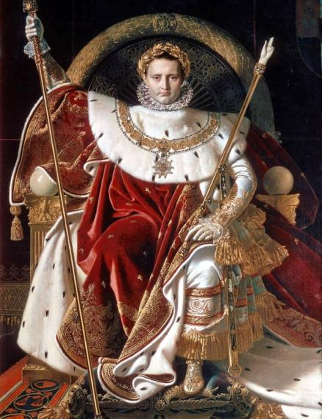
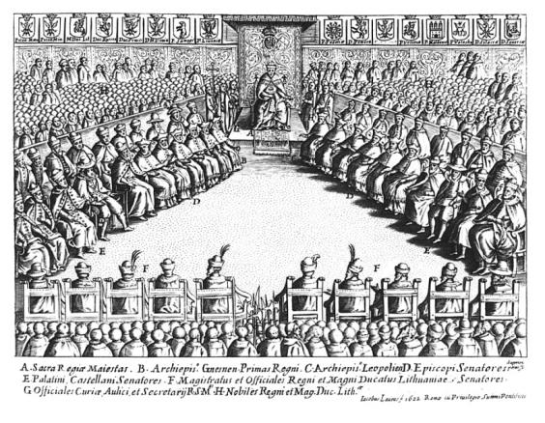
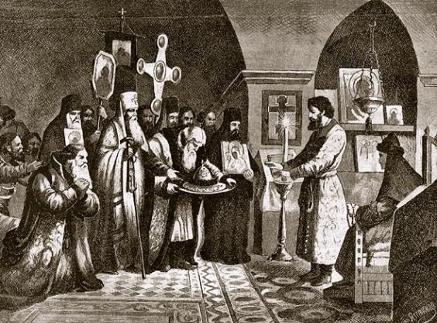
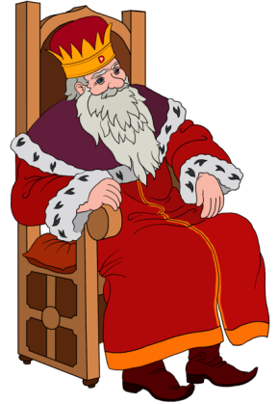
Монархия
Монархия – форма
правления, при
которой во главе
государства стоит
один человек и
власть, как правило,
передаётся по
наследству.

Slide 5
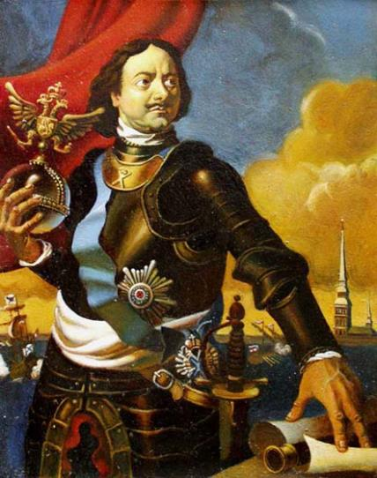
Монархия
Абсолютная
монархия – форма
правления, при
которой власть
монарха ничто не
ограничивает.
При Пётре I в России установилась абсолютная монархия

Slide 6
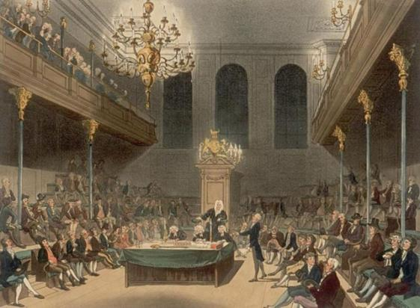
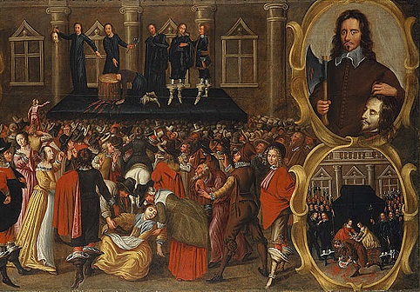
Монархия
Ограниченная
монархия – форма
правления, при
которой власть
монарха ограничена
представительными
органами (парламен-
том).
Законы обязательны
для всех , в том
числе, для монарха.

Slide 7
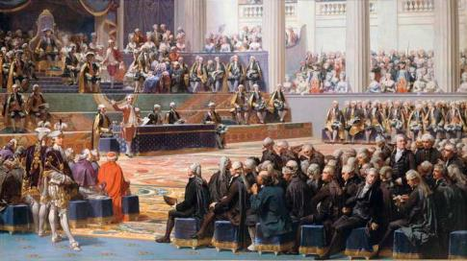
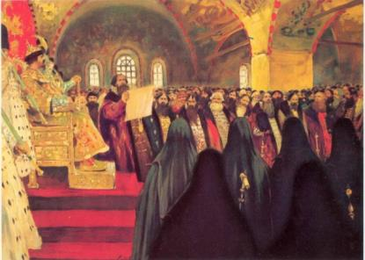
Монархия
Сословно-
представительная
монархия – форма
правления, при
которой власть
монарха опирается
на собрание
представителей
сословий.

Slide 8
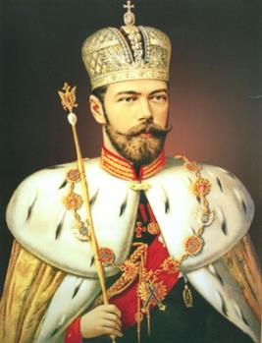
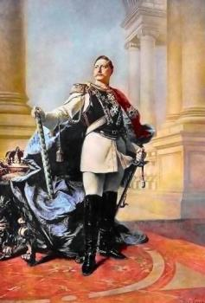
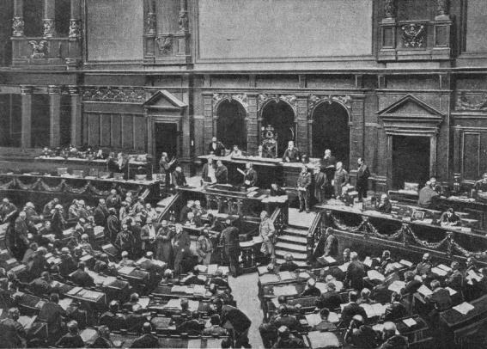
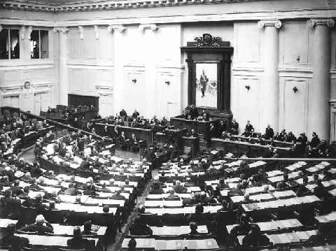
Монархия
Дуалистическая
монархия – форма
правления, при
которой власть
монарха ограничива-
ется конституцией,
но он сохраняет
значительные
полномочия.

Slide 9
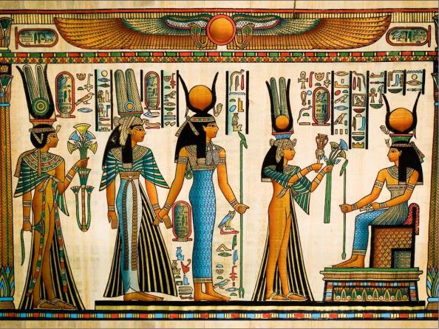
Монархия
Деспотия – форма
правления, при
которой монарх не
только управляет
страной, но и
распоряжается
судьбами подданных.

Slide 10
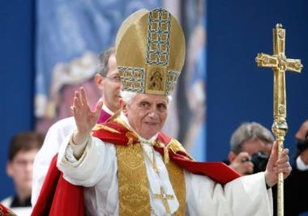
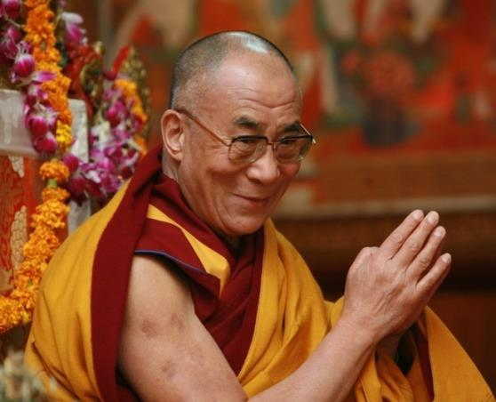
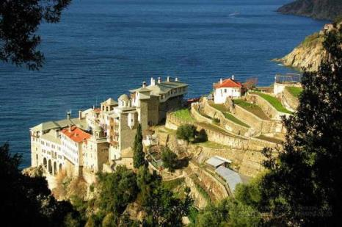
Монархия
Теократическая
монархия – форма
правления, при
которой монарх
является также
главой церкви, духо-
венство оказывает
большое влияние на
политику.

Slide 11
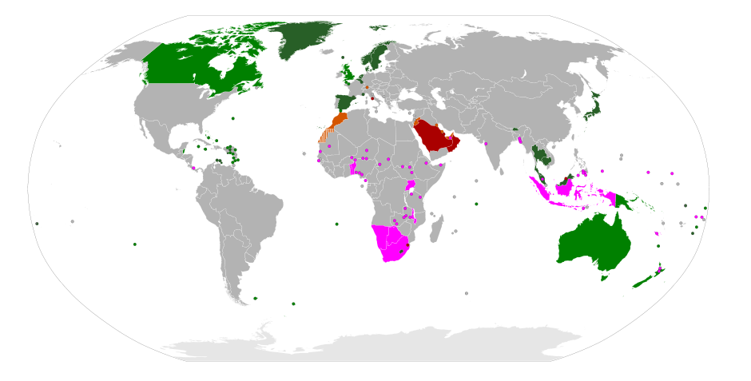
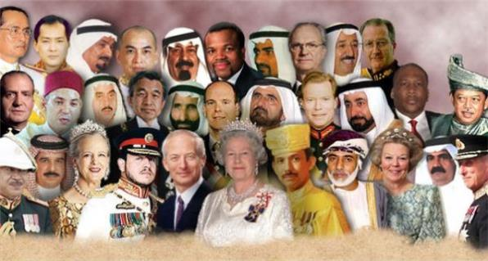
Монархия
Большинство совре-
менных монархий –
парламентские.

Slide 12
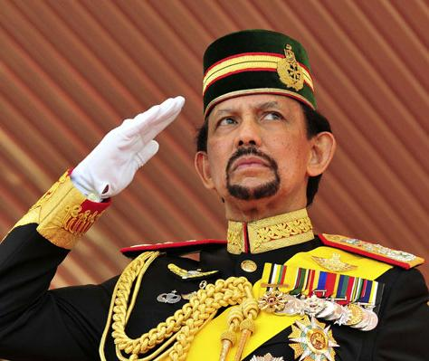
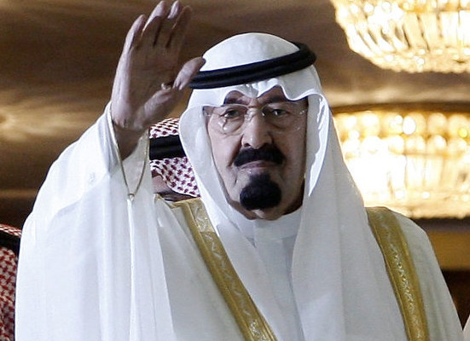
Монархия
Большинство совре-
менных монархий –
парламентские.
Абсолютная
монархическая
власть сохранилась в
Брунее, Омане,
Саудовской Аравии,
Объединённых
Арабских Эмиратах.

Slide 13
дуалистическая
смешанная
ограниченная
президентская
абсолютная
парламентская
Республика – форма
правления, при
которой основные
органы власти
избираются
населением на
определённый срок.
Тип республики
определяется
способом
формирования
правительства.
Монархия
Форма правления
Республика
Форма государства

Slide 14
Парламентская республика
ПРЕЗИДЕНТ
ПРАВИТЕЛЬСТВО
ПАРЛАМЕНТ
ПАРТИЯ
БОЛЬШИНСТВА
ФРГ,
Италия,
Израиль,
Индия…
ИЗБИРАТЕЛИ

Slide 15
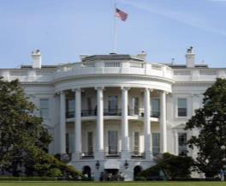
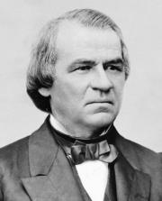
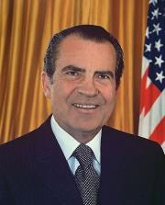
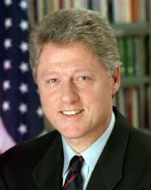
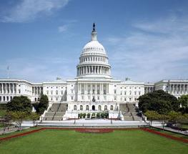
Президентская республика
Формирует
правительство.
Не может
распустить
Конгресс.
ПРЕЗИДЕНТ
ПРЕЗИДЕНТ
ПАРЛАМЕНТ
ПРАВИТЕЛЬСТВО
Издаёт
законы.
Может объявить
импичмент
президенту.
США,
Китай,
Бразилия,
Казахстан…
КОНГРЕСС
ИЗБИРАТЕЛИ
США

Slide 16
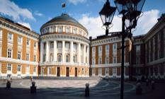
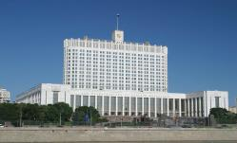
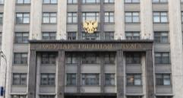
Смешанная республика
ПРЕЗИДЕНТ
ПРЕЗИДЕНТ
Назначает.
Отправляет в отставку.
ПАРЛАМЕНТ
ПРАВИТЕЛЬСТВО
ПРАВИТЕЛЬСТВО
Председатель – ?
Вотум недоверия.
Россия,
Франция,
Болгария,
Финляндия…
ГОСДУМА
ИЗБИРАТЕЛИ
Россия

Slide 17
дуалистическая
смешанная
ограниченная
президентская
абсолютная
парламентская
Форма
государственного
устройства –
способ организации
территории
государства:
деление на
составные части,
уровень их
политической
самостоятельности.
Монархия
Форма правления
Республика
Форма государства
Форма государст-венного устройства
унитарное государство
федерация
конфедерация

Slide 18
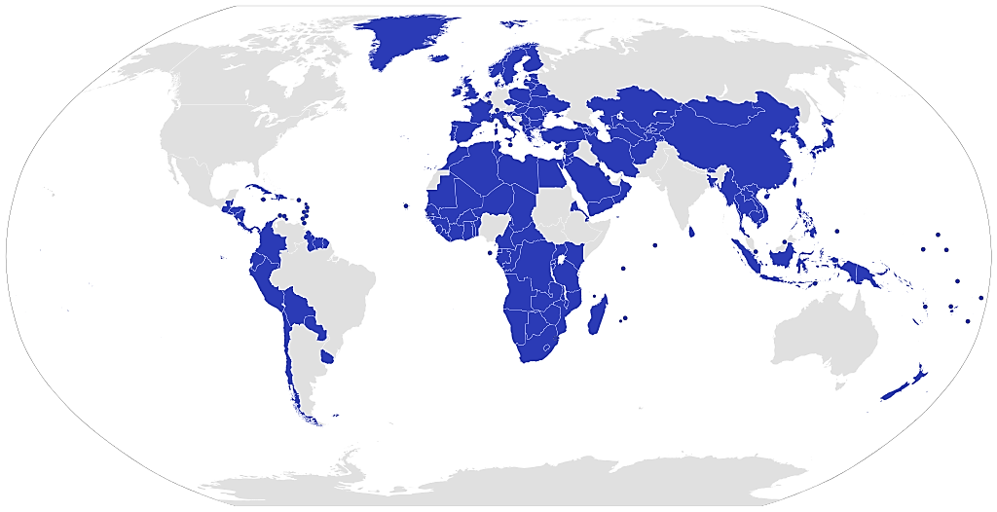
Унитарное государство
Административные единицы
не имеют политической
самостоятельности.
Единая система власти и
законодательства.
Единая денежная, налоговая,
кредитная политика.
Беларусь,
Польша,
Норвегия,
Испания,
Украина,
Франция,
Чехия…

Slide 19
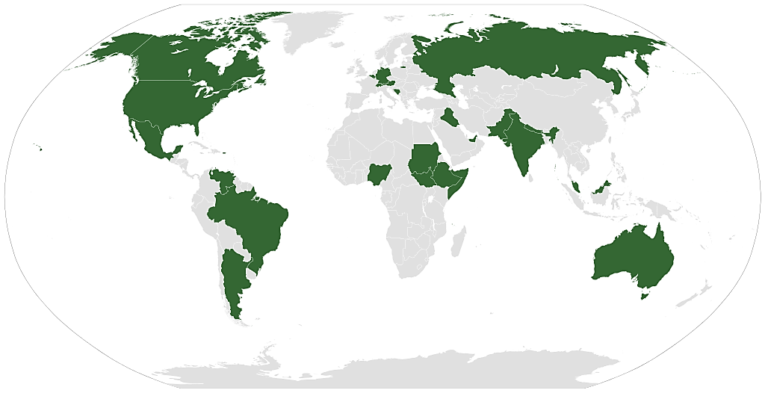
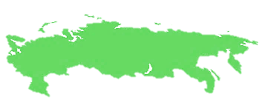
Федеративное государство
Отдельные территории
обладают определённой
политической
самостоятельностью.
Существует две системы
органов власти:
федеральная
и субъектов федерации.
85 субъектов федерации:
22 республики,
9 краёв,
46 областей,
3 города федерального
значения,
1 автономная область,
4 автономных округа.
Австралия,
Бельгия,
Индия,
Канада,
США,
ФРГ…

Slide 20
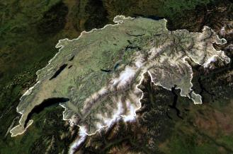
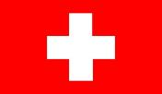
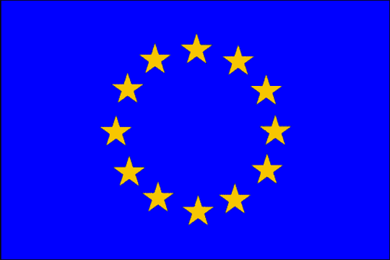
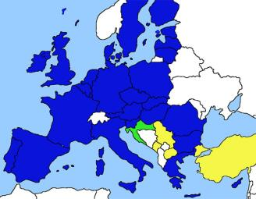
Конфедерация
Союз заключают независимые
государства.
Координируют свои действия в
каких-либо сферах.
Сохраняют свой суверенитет.
Нет единого высшего
законодательного органа и
единого гражданства.
?
Швейцария
Европейский Союз

Slide 21
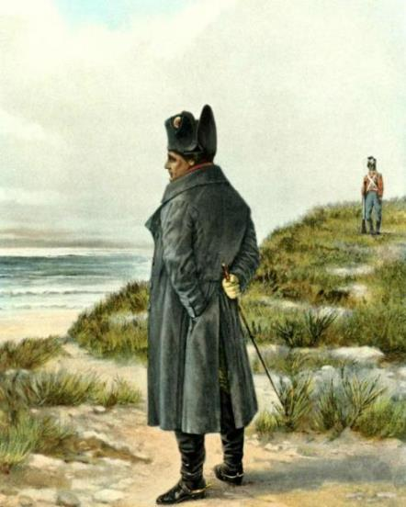
В сущности говоря, и название, и форма
правления не играют никакой роли.
Государство будет хорошо управляться,
ежели удастся достигнуть того, чтобы
справедливость чувствовали на себе все
граждане, как в отношении защиты
личности, так и в смысле налогов,
разного рода пожертвований и при
возмещении утраченного.

Slide 22
дуалистическая
смешанная
ограниченная
президентская
абсолютная
парламентская
Политический
режим – те методы
и средства, с
помощью которых
осуществляется
государственная
власть.
Монархия
Форма правления
Республика
Форма государства
Форма государст-венного устройства
Форма полити-ческого режима
унитарное государство
тоталитарный
федерация
авторитарный
конфедерация
демократический

Slide 23
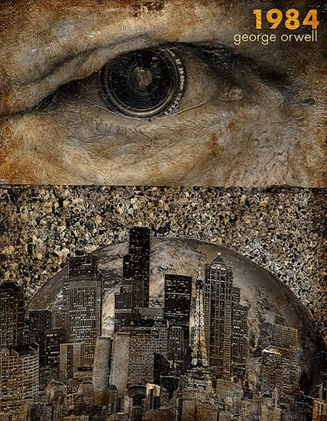
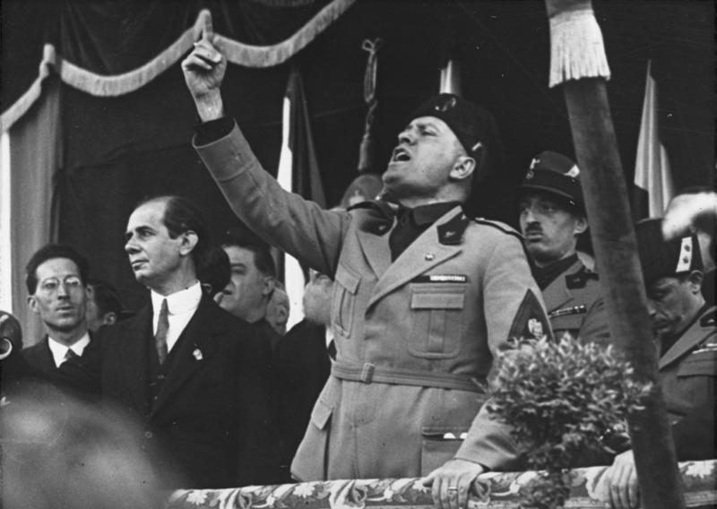
Тоталитарный режим
«… закрытая и неподвижная … структура, в которой всякое действие – от воспитания детей до производства и распределения товаров – направляется и контролируется из единого центра».
Тоталитаризм –
полный контроль
государства над
всеми сферами
жизни общества и
отдельного человека.
Всё для государства,
ничего вне государ-
ства, ничего против
государства.

Slide 24
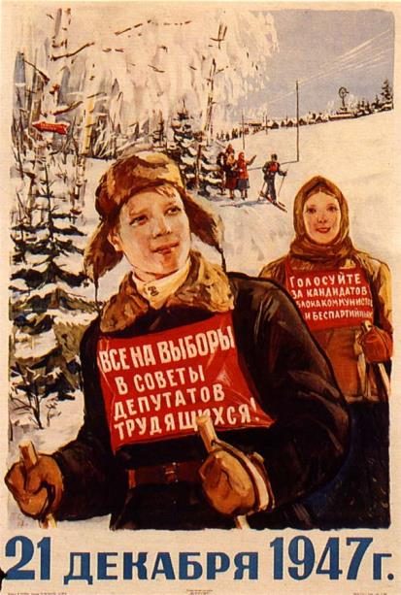
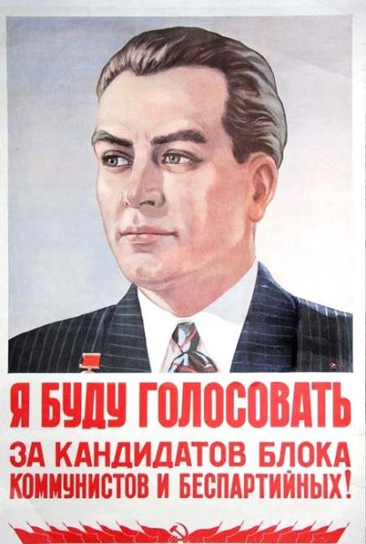
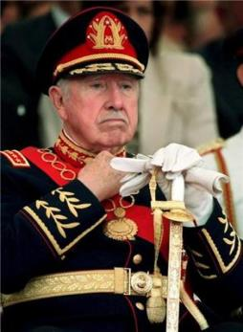
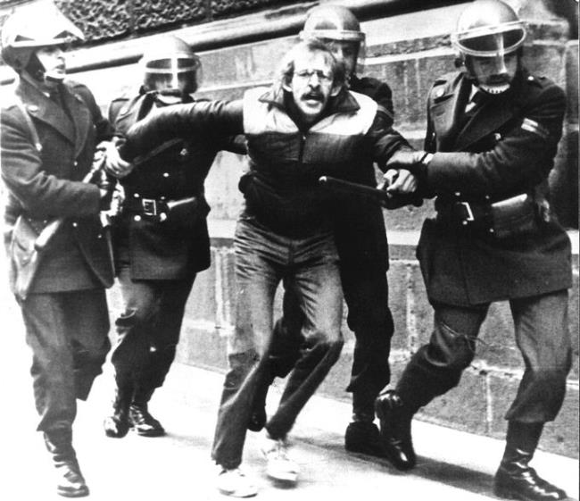
Авторитарный режим
Авторитаризм –
политический
режим, при котором
власть сосредоточе-
на в руках одного
человека или неболь-
шой группы лиц.
Разрешено всё, кроме
политики.

Slide 25
Демократический режим
Что такое демократия?
Демократия –
политический
режим, основанный
на признании народа
единственным
источником власти.
Разрешено всё, что
не запрещено
законом.

Slide 26
дуалистическая
смешанная
Россия – смешанная республика, так как в формировании правительства и контроле за ним участвует и президент, и парламент.
ограниченная
президентская
абсолютная
парламентская
Монархия
Форма правления
Республика
Россия – федеративное государство, так как субъекты фе-
дерации имеют определённую политическую самостоятель-
ность, собственные законодательные и исполнительные
органы.
Форма государства
Форма государст-венного устройства
способ
организации
и осуществления
государственной
власти
Форма полити-ческого режима
унитарное государство
тоталитарный
Уровень свободы человека и общества определяется суще-ствующим в государстве политическим режимом.
федерация
авторитарный
конфедерация
демократический

